Slide 1
终端可信存储初探
蚂蚁金服——黄冕

Slide 2
为什么说这个话题
现实需求——本地校验的兴起
现实案例——HTC指纹数据泄露
金融级应用一旦被破解将是灾难！！

Slide 3






目前已有的手段
硬件级安全
如SE
虚拟化技术
1、TEE
2、MKT的虚拟化技术
3、……
1、加密、秘钥散列
2、各种反调试
3、……
本地加密存储

Slide 4



本地加密存储之殇
各种业务对抗策略
持续对抗
利用系统API
并对数据进行加密
1、秘钥的安全存储问题
2、应用被调试、安全机制绕过
3、……
Root、越狱直接获取
利用系统API

Slide 5
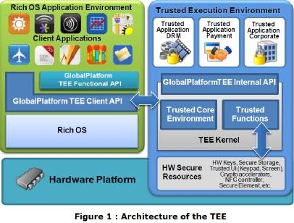
TEE工作原理

Slide 6
TEE困境
目前支持的设备有限
应用内置到TEE环境困难
TEE和REE之间的调用依然存在安全脆弱点

Slide 7


一种云加密的思路
Virtual UKEY
Proxy与信任区之间
单向通信
信任区
1、信任区基于用户存储另一半秘钥
2、信任区物理隔离
3、加解密、签名过程在信任区完成
GW和Proxy之间
基于MAC鉴权控制
CMD Proxy
Mobile GW
Server App1
1、客户端存储一半秘钥
2、客户端和服务端加密通信
3、客户端不需要任何安全存储
业务云
Server App2
Server App n

Slide 8
基于云加密时序过程
mobile
mobile GW
CMD Proxy
Virtual UKEY
（1）Apply Security Key
（1）Apply Security Key
（1）Apply Security Key
（3）返回（H2Pri1,Pub1,Pub2)
（3）返回（H2Pri1,Pub1,Pub2)
（2）生成2对公私钥，
（Pri1，Pub1），
（Pri2，Pub2)，本地存储
一半的H1Pri1，以及Pri2
（3）返回（H2Pri1,Pub1,Pub2)
（4）客户端存储
（H2Pri1,Pub1,Pub2)
（5）客户端发起签名请求
（6）云端决定是否需要的鉴权方式
（7）返回鉴权方式
（8）鉴权信息
（10）鉴权成功后，返回一个挑战值C1
（9）进行鉴权
（11）
M=Crypto（H2Pri+C1+Data,Pub2）
（12）传输M
（12）传输M
（12）传输M
（13）解密，组合Pri1
并对Data签名
（14）返回签名结果
（14）返回签名结果
（14）返回签名结果

Slide 9
云加密的优势
用户和云端均掌握秘钥一部分，避免云端道德风险
用户进行签名需要有服务端鉴权的过程，把客户端攻防转化为云端攻防

Slide 10
Q&A

